Slide 1
Основы разработки корпоративных систем на платформе .NET
Лекция 2. Методологии, архитектуры, процессы
Пешехонов К. А., 10.02.2019

Slide 2
Методологии
Основы разработки корпоративных систем на платформе .NET

Slide 3
Методологии разработки ПО
Waterfall – долго всё анализируем, долго всё планируем, долго всё пишем, долго всё тестируем… Смотрим, что получилось.
Scrum – анализируем маленький кусок, планируем его, пишем, тестируем, показываем. Не понравилось – выбрасываем. Повторяем для следующего куска.
Kanban – добавим доску, ограничение на количество задач и попробуем равномерно всех занимать.
Другие Agile-методологии (Lean, XP, FDD, ...)
Еще есть Microsoft Solutions Framework, Rational Unified Process и другие менее используемые и менее модные методологии.
Основы разработки корпоративных систем на платформе .NET

Slide 4
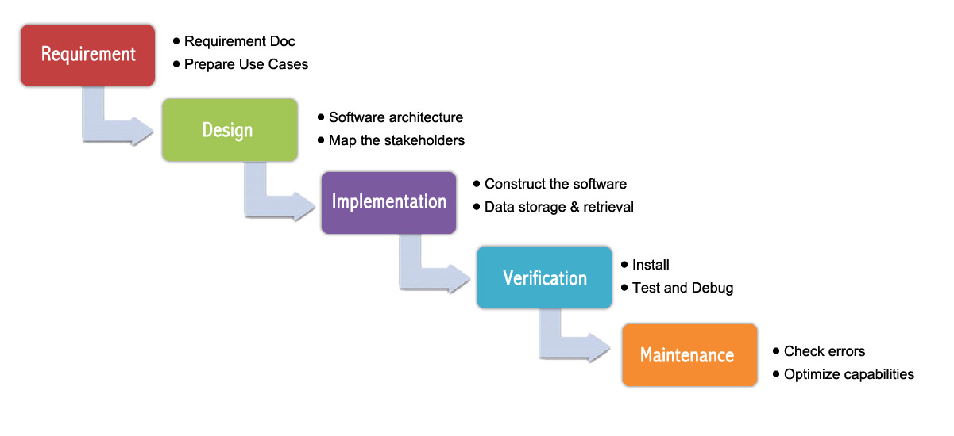
Waterfall
https://www.asahitechnologies.com/blog/why-agile-is-the-best-alternate-methodology-to-waterfall
Основы разработки корпоративных систем на платформе .NET

Slide 5
Agile Manifesto
Люди и взаимодействие важнее процессов и инструментов.
Работающий продукт важнее исчерпывающей документации.
Сотрудничество с заказчиком важнее согласования условий контракта.
Готовность к изменениям важнее следования первоначальному плану.
Основы разработки корпоративных систем на платформе .NET

Slide 6
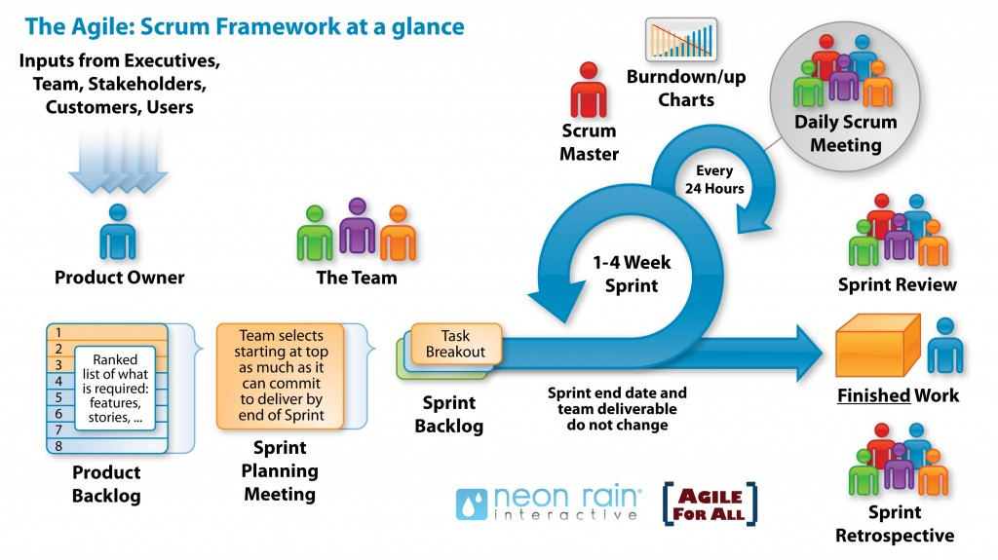
Scrum
https://habrahabr.ru/post/247319/
Основы разработки корпоративных систем на платформе .NET

Slide 7
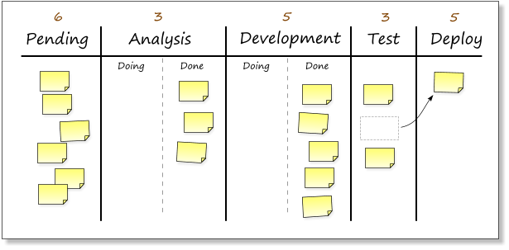
Kanban
http://kanbanblog.com/explained/
Основы разработки корпоративных систем на платформе .NET

Slide 8
Архитектуры
Основы разработки корпоративных систем на платформе .NET

Slide 9
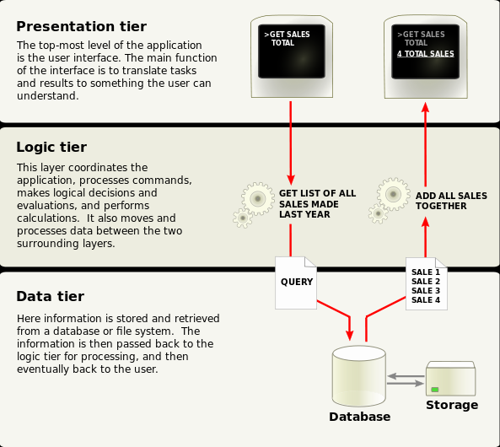
Трехзвенная архитектура
https://en.wikipedia.org/wiki/Multitier_architecture
Основы разработки корпоративных систем на платформе .NET

Slide 10
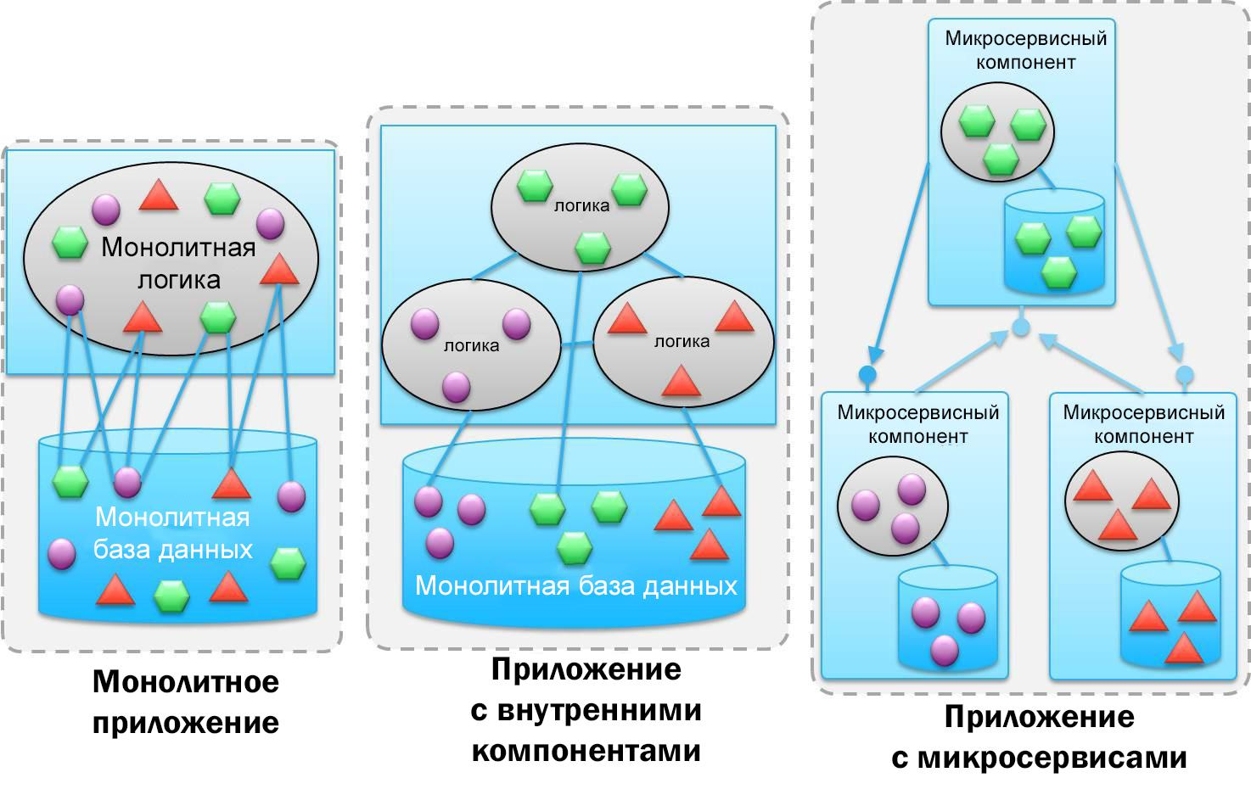
Микросервисы (идеал)
https://www.ibm.com/developerworks/ru/library/1601_clark-trs/index.html
Основы разработки корпоративных систем на платформе .NET

Slide 11
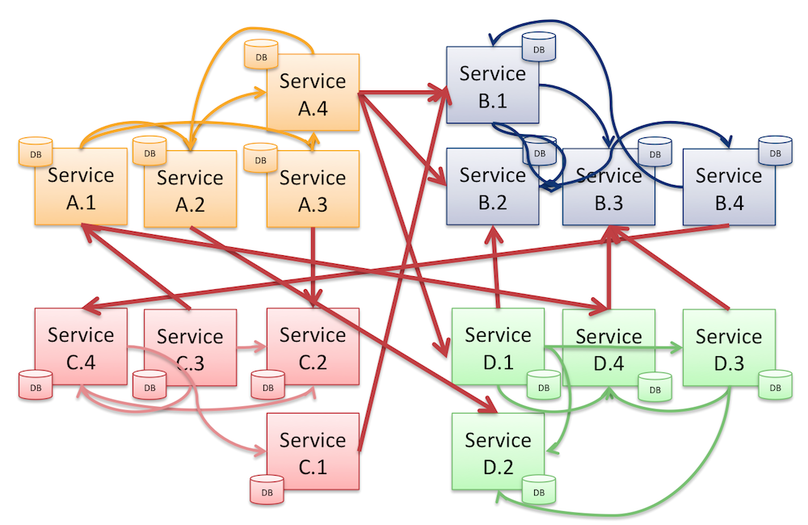
Микросервисы (не очень)
Основы разработки корпоративных систем на платформе .NET

Slide 12
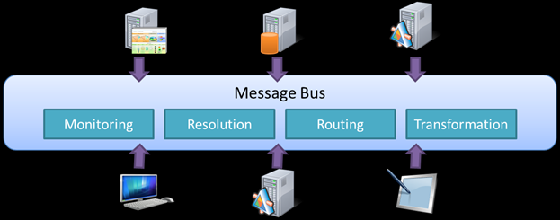
Шина
http://www.cloudcasts.net/devguide/Default.aspx?id=11020
Основы разработки корпоративных систем на платформе .NET

Slide 13
SOAP vs REST
SOAP - Simple Object Access Protocol
XML
WSDL
POST
Запрос может изменять состояние на сервере (просто метод с параметрами)
Классический WCF
REST - Representational State Transfer
JSON (чаще всего)
GET/POST/PUT/DELETE/PATCH
Запрос содержит всю информацию, необходимую для выполнения — нет состояния на сервере
WebApi
Основы разработки корпоративных систем на платформе .NET

Slide 14
Процессы
Основы разработки корпоративных систем на платформе .NET

Slide 15
Continuous Integration
Master, develop, release, support ветки закрыты для прямых изменений (только через PR)
Master (develop) ветка собирается каждый коммит
Сборка включает как минимум юнит-тесты (и UI, если есть)
Набор тестов под коммит должны быть быстрым! (да, 15 минут это относительно быстро)
Полный набор тестов (интеграционные, регрессия, UI) собираются минимум раз в сутки
Упавший билд – это критичная бага
Релиз на CI-сервер как минимум каждую ночь, лучше каждый пул-реквест – автоматически
Основы разработки корпоративных систем на платформе .NET

Slide 16
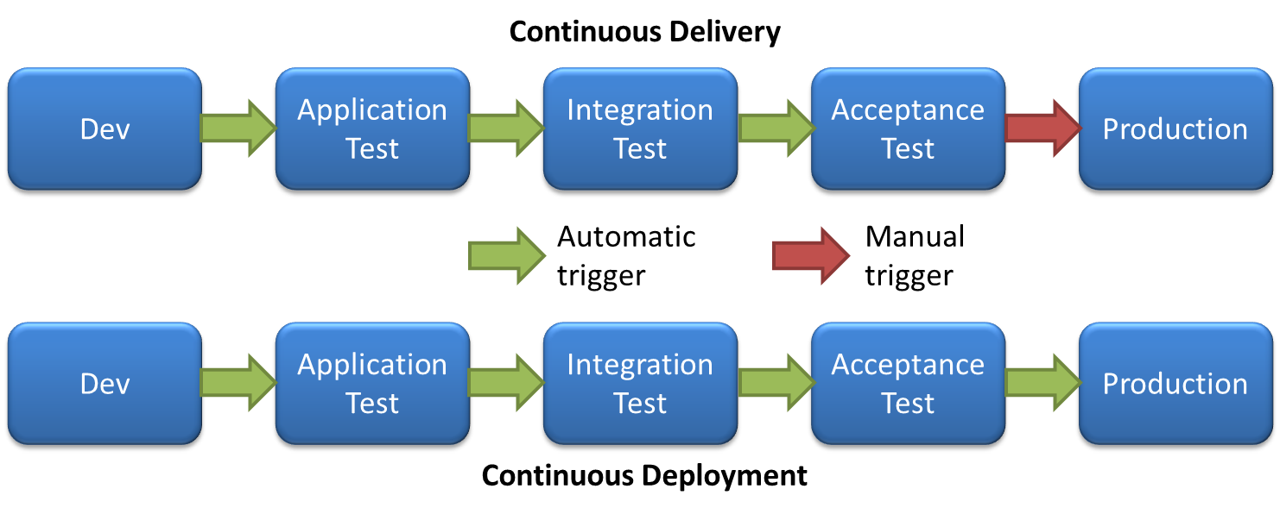
Continuous Delivery vs Continuous Deployment
https://notafactoryanymore.com/tag/continuous-deployment/
Основы разработки корпоративных систем на платформе .NET

Slide 17
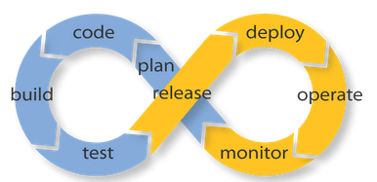
DevOps
https://blog.xebialabs.com/2016/03/21/essential-devops-terms/
Основы разработки корпоративных систем на платформе .NET

Slide 18
Домашнее задание
Выбрать тему для проекта – прототипа системы на трехзвенной архитектуре
Используем DotNet Core 3.x
Своя тема, подразумевающая наличие: БД, сервер с API (WebAPI), клиент на ASP.NET MVC (веб-приложение)
Написать мне на почту выбранную тему
Начать реализацию проекта – создать новый Solution, продумать и сделать доменную модель
Основы разработки корпоративных систем на платформе .NET

Slide 19
Спасибо за внимание!

